Slide 1

ALUMÍNIO E SUAS LIGAS
TQ-092 – Resistência de Materiais
Prof DSc. Haroldo Ponte
Coautora: Enga. Larissa Ribas dos Santos

Slide 2
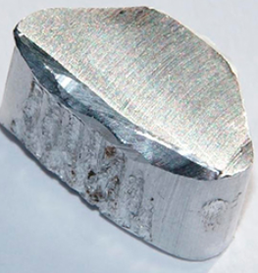
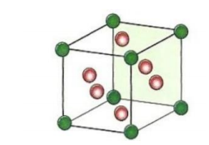
O ALUMÍNIO
Elemento de número atômico 13;
massa molar 26,98 u;
tem aparência metálico-prateada;
densidade igual a 2,7 g/cm³;
ponto de fusão igual a 660,32 °C.
Estrutura cristalina do alumínio, cúbica de face centrada (CFC).

Slide 3
Esse elemento é o terceiro elemento mais abundante na crosta terrestre, obtido da bauxita, considerada como praticamente inesgotável;
Entretanto, é também o terceiro metal mais jovem a ser utilizado em escala industrial.

Slide 4
No século da descoberta era um metal de produção mais dificultosa e custosa que a prata;
Tal dificuldade era oriunda da falta de técnicas de extração, uma vez que a alumina é extremamente estável termodinamicamente;
Atualmente, sua produção global é estimada em 60 milhões de toneladas.

Slide 5
A produção em grande escala iniciou em 1886, quando o processo denominado Hall-Héroult permitiu a conversão de alumina, um derivado da bauxita, em alumínio;
Em 1889 a descoberta de como purificar bauxita para produzir alumina (processo denominado Bayer) permitiu a união dos dois processos (Bayer-Hall-Héroult) para a produção massiva de alumínio.

Slide 6
A partir daí o alumínio se tornou comercialmente barato e amplamente utilizado, desde joias até itens de uso diário, como óculos e utensilio domésticos;
A capacidade do alumínio de formar ligas duras, porém leves com outros metais forneceu ao metal muitos usos, como durante a Primeira Guerra Mundial.

Slide 7
PROCESSO BAYER
Moagem
Dessilicação
Classificação
Calcinação
Digestão
Clarificação
Precipitação
O processo se baseia em 7 etapas:

Slide 8
Moagem
Ocorre a lavagem e moagem da bauxita;
Diminui o tamanho dos grãos e aumentar a área superficial para a etapa de digestão;
Ainda, durante a moagem, é adicionado cal e soda cáustica para que se forme uma pasta bombeável.

Slide 9
Desilicação
Este processo é realizado para remover sílica (SiO₂) de bauxitas que apresentam alto teor desta impureza, que pode ocasionar incrustações.

Slide 10
Digestão
Aplica-se uma solução quente de soda cáustica (NaOH) para que sejam dissolvidos os minerais que contém o alumínio na bauxita;
Assim se forma uma solução supersaturada de aluminato de sódio (Al(OH)₄⁻);
Os minerais são: gibbsita, böhmite e diásporo;
EQUAÇÃO 1 : a reação da soda com a gibbsita
𝐴𝑙(𝑂𝐻)₃ + 𝑁𝑎⁺ + 𝑂𝐻⁻ → 𝐴𝑙(𝑂𝐻)₄ ⁻ + 𝑁𝑎⁺

Slide 11
EQUAÇÃO 2 : a reação da soda com o böhmite e diásporo, respectivamente
𝐴𝑙𝑂(𝑂𝐻) + 𝑁𝑎⁺ + 𝑂𝐻⁻ + 𝐻₂𝑂 → 𝐴𝑙(𝑂𝐻)₄ ⁻ + 𝑁𝑎⁺
Minérios com alto teor de gibbsita podem ser processados a 140°C;
Enquanto as bauxitas böhmíticas requerem temperaturas entre 200 e 280°C;
Após a lama é resfriada até a temperatura de aproximadamente 106°C.

Slide 12
Clarificação
É feita a separação de resíduos sólidos de bauxita da solução supersaturada de aluminato de sódio;
Primeiramente, faz-se esta separação por decantação, utilizando floculadores para auxiliar neste processo;
O restante do resíduo de bauxita que não decantou é separada por filtros.

Slide 13
Precipitação
Esta etapa consiste na recuperação da alumina pela cristalização da solução supersaturada de aluminato de sódio;
O processo de precipitação consiste na redução da temperatura para que se formem cristais de tri-hidroxita de alumínio (Al(OH)₃).
EQUAÇÃO 3 : Transformação ocorrida nesta fase do processo, sendo que é o processo inverso da EQUAÇÃO 1
𝐴𝑙(𝑂𝐻)₄ ⁻ + 𝑁𝑎⁺ → 𝐴𝑙(𝑂𝐻)₃ + 𝑁𝑎⁺ + 𝑂𝐻⁻

Slide 14
Classificação
Os cristais formados na precipitação são classificados de acordo com o tamanho:
Cristais grandes são encaminhados à calcinação, após serem passados por filtro de vácuo para remover algum resto da solução;
Já os cristais pequenos são encaminhados novamente para a precipitação para servirem de início para o crescimento de novos grãos grandes.

Slide 15
Calcinação
Por fim, a torta da filtração à vácuo é alimentada nos calcinadores;
É aquecida até 1100°C para eliminação de qualquer umidade, produzindo alumina sólida.
A EQUAÇÃO 4 :o processo de calcinação
2𝐴𝑙(𝑂𝐻)₃ → 𝐴𝑙₂𝑂₃ + 3𝐻₂𝑂
A alumina produzida na calcinação é o produto final do processo Bayer e é encaminhada às fundições de alumínio.

Slide 16
PROCESSO HALL-HÉROULT
Para se obter o alumínio, a bauxita minerada é processada pelo processo Bayer, de onde se obtém a alumina, produto deste refino.
É da alumina, que é enviada para as usinas de fundição, que se obtém o alumínio por um processo desenvolvido no final do século XIX: o processo Hall-Héroult.

Slide 17
Para se conseguir o alumínio da alumina, pelo processo Hall-Héroult, a alumina é carregada em um eletrólito fundido, que é constituído de sais de criolita e fluoreto de alumínio (AlF₃).
Devido à passagem de uma corrente elétrica nesta célula eletrolítica, a redução da alumina é promovida, fazendo com que o alumínio decante no fundo da célula;
São necessários 5kg de bauxita para se produzir 2kg de alumina e 1kg de alumínio.

Slide 18
Processo Bayer e Hall-Héroult
Mineração
Refinaria
Redução
Terceira etapa, na qual é realizada uma eletrólise ígnea, resultando na decantação do alumínio metálico
A primeira se dá através da extração da bauxita, da qual se obtém a alumina Al2O3
A segunda etapa consiste na purificação deste óxido, que é transformado em pó e segue para a redução

Slide 19
Produção mundial
Na terceira posição entre os detentores das maiores reservas mundiais de bauxita, o Brasil figura na quarta posição no ranking de produção deste minério;
Já em relação à alumina, o Brasil é o terceiro maior produtor, atrás apenas de China e Austrália;
Mas, na produção do alumínio, o país tropical aparece em 15° lugar.

Slide 20
O custo para a obtenção do alumínio primário nos dias atuais
28% em alumina (que é obtida da bauxita a qual concentra de 40 a 50% de Al₂O₃);
24% em energia elétrica;
11% em suprimentos;
10% em carbono;
8% em mão de obra;
O restante em outros departamentos diversos.

Slide 21
ELEMENTOS DE LIGAS
Acrescenta-se elementos de liga para obtenção de determinada característica desejada;
Como forma de modificar e adaptar as propriedades mecânicas dos materiais para usos específicos;
Os mais comuns são: Cobre (Cu); Manganês (Mn); Magnésio (Mg); Silício (Si); e Zinco (Zn).

Slide 22
Efeitos de elementos de liga
Endurecimento por precipitação (endurecimento por idade)
Endurecimento de solução sólida
Fortalecimento de dispersão
Refino de grão
Modificação de fases metálicas e intermetálicas
Supressão do crescimento de grão a temperaturas elevadas (por exemplo, durante o recozimento)
Resistência ao desgaste e outras propriedades mecânicas

Slide 23
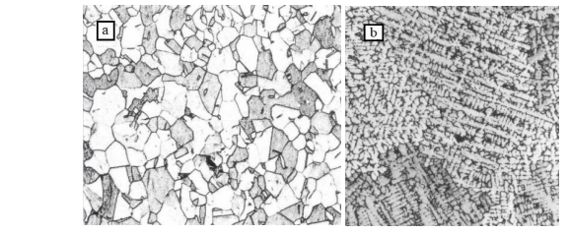
São divididas em ligas trabalhadas e ligas fundidas.
Ligas trabalhadas possuem estrutura de grãos e são assim denominadas pois passam por processos de laminação, extrusão, forjamento, estiramento etc.
Já a estrutura das ligas fundidas é dendrítica sendo, portanto, menos homogênea.
ESTRUTURA TRABALHADA (a) E ESTRUTURA DENDRÍTICA (b)

Slide 24
Silício - Si (até 17%)
Melhora a capacidade de fundição de ligas de alumínio devido a uma melhor fluidez e menor encolhimento de ligas de alumínio-silício fundidas;
Aumenta a resistência das ligas;
Melhora a resistência ao desgaste abrasivo;
O silício em combinação com o magnésio permite fortalecer as ligas por tratamento térmico de endurecimento por precipitação.

Slide 25
Cobre - Cu (até 6,5%)
Aumenta a resistência à tração, resistência à fadiga e dureza das ligas devido ao efeito do endurecimento de solução sólida;
Permite fortalecer as ligas por tratamento térmico de endurecimento por precipitação;
Diminui a ductilidade das ligas;
Diminui a resistência à corrosão.

Slide 26
Magnésio - Mg (até 10%)
Fortalece e endurece as ligas pelo mecanismo de endurecimento de solução sólida sem diminuição considerável da ductilidade;
Em uma combinação com silício ou zinco permite fortalecer as ligas por tratamento térmico de endurecimento por precipitação.

Slide 27
Manganês - Mn (até 1,5%)
Fortalece e endurece as ligas por endurecimento em solução sólida e mecanismos de endurecimento por dispersão;
Melhora a resistência à fadiga de baixo ciclo;
Aumenta a resistência à corrosão;
Melhora a ductilidade de ligas de alumínio contendo ferro e silício devido à modificação das inclusões intermetálicas Al5FeSi das plaquetas para a forma cúbica Al15 (MnFe) 3Si₂.

Slide 28
Zinco - Zn (até 8%)
Em uma combinação com magnésio ou magnésio-cobre permite fortalecer as ligas por tratamento térmico de endurecimento por precipitação;
Aumenta a suscetibilidade das ligas à corrosão sob tensão.
Ferro - Fe (até 1,1%)
Aumenta a resistência devido à formação de intermetálicos de Al-Fe;
Diminui a ductilidade;
Na maioria das ligas de alumínio, o ferro é uma impureza indesejável.

Slide 29
Cromo - Cr (até 0,3%)
Suprime o crescimento do grão a temperaturas elevadas (por exemplo, durante o tratamento térmico);
Melhora a ductilidade e a tenacidade das ligas de alumínio contendo ferro e silício devido à modificação das inclusões intermetálicas Al5FeSi da forma de plaquetas para a cúbica (semelhante ao efeito do manganês);
Reduz a suscetibilidade das ligas à corrosão sob tensão.

Slide 30
Níquel - Ni (até 2%)
Aumenta a dureza e a resistência do alumínio-cobre (ligas de alumínio-cobre forjado e alumínio-silício em temperaturas elevadas;
Reduz o coeficiente de expansão térmica.
Titânio - Ti (até 0,35%)
Refina os grãos de alumínio primário (grãos formados durante a solidificação) devido à formação de núcleos finos Al₃Ti. O titânio é comumente adicionado às ligas de alumínio junto com o boro devido ao seu efeito sinérgico de refinamento de grãos.

Slide 31
Lítio - Li (até 2,6%)
Aumenta a resistência pelo tratamento térmico de endurecimento por precipitação;
Aumenta o Módulo de Elasticidade;
Reduz a densidade.

Slide 32
Zircônio - Zr (até 0,3%) Vanádio - V (até 0,2%)
Boro - B (até 0,03%)
O boro em combinação com o titânio refina os grãos de alumínio primário (grãos formados durante a solidificação) devido à formação de núcleos finos de TiB₂
Inibir recuperação e recristalização;
Aumenta a temperatura de recristalização.

Slide 33
Sódio - Na (até 0,015%) Antimônio - Sb (até 0,5%) Cálcio - Ca (até 0,015%) Estrôncio - Sr (até 0,05%)
Aumentar a ductilidade das ligas de alumínio-silício hipoeutéticas e eutéticas por uma modificação da fase de silício de partículas grosseiras semelhantes a plaquetas para estrutura fibrosa fina.

Slide 34
Estanho -Sn (até 40%)
Reduz o coeficiente de atrito de ligas de alumínio (materiais de rolamentos à base de alumínio);
Aumenta a compatibilidade da liga de rolamento de alumínio;
Melhora a conformabilidade;
Melhora a capacidade de incorporação.

Slide 35
ESPECIFICAÇÕES E NOMENCLATURAS
Existem diferentes tipos de nomenclaturas para as variedades de ligas de alumínio;
Como uma tentativa de reunir diferentes sistemas internacionais a UNS (Unified Numbering System) para metais e ligas foi desenvolvida pela ASTM (American Society for Testing Materials) internacional em conjunto com a SAE (Society of Automotive Engineers);
Dessa maneira pode se garantir a uniformidade necessária para a classificação e referenciação de ligas;

Slide 36
Com tantas ligas de alumínio diferentes, foram criadas algumas normas pela ABNT (Associação Brasileira de Normas Técnicas) para que fosse possível identificar a composição química das ligas;
Um dos sistemas de nomenclatura mais recorrentes para as ligas de alumínio é o colocado pela Aluminium Association (AA), também utilizada pela ABNT, que separa as ligas em trabalháveis e de fundição.

Slide 37
Diferente de outros sistemas de classificação, a UNS (Unified Numbering System) não especifica os requerimentos de qualidade de uma liga;
É simplesmente um número que referencia uma liga ou metal que foi publicado por uma entidade diferente;
O sistema UNS foi estabelecido para evitar confusão causada pelo uso de mais de um número de identificação para o mesmo metal ou liga, ou tendo um número atribuído a vários materiais.

Slide 38
Ao adotar o sistema, a indústria estabeleceu um processo consistente e uniforme que pode ser usado por associações, fornecedores de materiais e fabricantes para garantir que todos os metais e ligas atendam ao mesmo padrão estabelecido;
Este sistema de designação estabelece 9 séries de designações para metais não ferrosos e ligas;
Cada designação UNS consiste em um prefixo de uma única letra seguido por cinco dígitos;
Na maioria dos casos, a letra sugere a família dos metais identificados: por exemplo, A - para alumínio, C - cobre e ligas de cobre, Z - zinco e ligas de zinco, etc.

Slide 39
Descrição dos códigos da UNS
A00001-A99999
A93002-A95954
Ligas de alumínio forjado, não tratáveis termicamente tratáveis
A91030-A91450
Ligas de alumínio forjado revestidas com ligas de alumínio forjado, não tratáveis ou termicamente tratáveis
A82014-A87475
Ligas de fundição de alumínio, lingote ou fundição
A98001-A98280
Ligas de alumínio forjado, não tratáveis termicamente tratáveis
A92001-A92618
Ligas de alumínio forjado, não tratáveis termicamente tratáveis
Ligas de alumínio forjado, tratáveis termicamente
A01001-A63562
Alumínio e Ligas de Alumínio
A96002-A97472
Ligas de alumínio forjado, tratáveis termicamente
W00001-W99999
C00001-C99999
E00001-E99999
Cobre e Ligas de Cobre
L00001-L99999
Terras-raras e metais semelhantes a terras-raras e ligas
M00001-M99999
Metais e ligas de baixo ponto de fusão
P00001-P99999
Metais não ferrosos e ligas diversos
R00001-R99999
Metais preciosos e ligas
Metais reativos e refratários e ligas
Z00001-Z99999
Metais de adição de soldagem, classificados pela composição do depósito de solda
Zinco e Ligas de Zinco

Slide 40
Nomenclatura ABNT para ligas de alumínio
A nomenclatura estabelecida pela Associação Brasileira de Normas Técnicas (ABNT) é composta por cinco dígitos no formato XXXXX.
O primeiro dígito, X1, representa o elemento majoritário da liga;
O segundo, X2, a porcentagem média do elemento da liga;
O terceiro, X3, refere-se ao segundo elemento da liga;
O quarto, X4, retrata o teor do elemento de liga;
O quinto, X5, é utilizado para designar as variantes.
Ferro
Cobre
Manganês
Silício
Níquel
Titânio
Boro
Cromo
Outros
XX1XX
XX2XX
XX3XX
XX4XX
XX5XX
XX6XX
XX7XX
XX8XX
XX9XX

Slide 41
Nomenclatura Aluminum Association (AA) e ASTM para ligas fundidas
Ligas fundidas: XXX.X
Primeiro dígito: principal elemento da liga;
Segundo e terceiro dígitos: teor mínimo de alumínio;
Quarto dígito: 0 indica peças fundidas e 1 ou 2 indica lingotes.
Alumínio > 99% de pureza
Cobre
Silício e Cobre e/ou Magnésio
Silício
Magnésio
Zinco
Estanho
1XX.X
2XX.X
3XX.X
5XX.X
4XX.X
7XX.X
8XX.X
Outros elementos
9XX.X

Slide 42
As ligas de alumínio fundidas são empregadas em componentes de automóveis (como motor, suspensão e estrutura) visando reduzir a massa do veículo e, dessa forma, reduzir as emissões de gases prejudiciais ao meio ambiente.
As ligas de alumínio fundido geram produtos de baixo custo devido ao baixo ponto de fusão, embora geralmente tenham menor resistência à tração do que as ligas forjadas.

Slide 43
Nas ligas fundidas, o material é formado simplesmente pela fusão de seus componentes, sendo o principal o alumínio.
O processo ocorre em torno de 800°C e pode ser realizado por diferentes métodos, entre eles:
Fundição contínua – chapas: neste processo temos como base a moldagem entre cilindros ou continuous casting between cylinders. Neste processo o metal saído do forno, ainda líquido escoa por uma calha onde recebe um refinador de grãos e passa por dois filtros para então ser injetado entre os cilindros, neste ponto a liga se solidifica e é conformada como chapa.

Slide 44
Fundição contínua – Tarugos: neste processo o metal líquido saído dos fornos escoa por uma calha através de um filtro e um sistema de desgaseificação para então chegar a mesa de vazamento e ser distribuído nos moldes, onde o material é resfriado e solidificado;
Fundição contínua – Vergalhões: neste processo o líquido é introduzido por uma calha refratária, seguindo até a roda de vazamento, onde o metal se solidifica formando uma barra. Esta passa por vários laminadores até assumir as dimensões desejadas e seção circular, este vergalhão é então bobinado em rolos;
Lingotes: Neste processo o metal líquido simplesmente é adicionado a um molde onde se solidifica.

Slide 45
Nomenclatura aluminum association (aa) e astm para ligas trabalhadas
Ligas trabalhadas: XXXX
Primeiro dígito: principal elemento da liga;
Segundo dígito: para ligas normais é igual a zero; 1, 2 ou 3 representa teor mínimo ou máximo de um determinado elemento da liga;
Terceiro e quarto dígitos: diferenciam as várias ligas do grupo.
Alumínio > 99% de pureza
Cobre
Manganês
Silício
Magnésio
Magnésio e Silício
Zinco
Outros elementos
1XXX
2XXX
3XXX
5XXX
4XXX
6XXX
7XXX
8XXX

Slide 46
SÉRIE 1XXX
As ligas da série 1XXX não podem ser endurecidas por tratamento térmico, visto que não possuem elementos de liga em quantidade significativa;
Podem ser endurecidas por trabalho à frio (encruamento) durante o seu processamento, assim como podem ser recristalizadas para alívio de tensões;

Slide 47
São indicados para indústrias químicas e elétricas, visto que possuem excelente resistência à corrosão, alta condutividade térmica e elétrica, entre outros;
Além disso, são utilizadas para produção de embalagens, folhas finas, panelas e utensílios domésticos, refletores de luz.

Slide 48
SÉRIE 2XXX
COBRE
Além do cobre, apresenta pequenas quantidades de Mg, Mn ou Si;
Seus pontos fortes são a alta resistência mecânica e alta ductilidade;
Essas ligas possuem uma boa combinação de alta resistência e tenacidade, mas não têm os níveis de resistência à corrosão atmosférica como muitas outras ligas de alumínio;
Essas ligas são geralmente pintadas ou revestidas para tais exposições;

Slide 49
São aplicadas na produção de rodas de caminhões, aviões, parafusos, entre outros;
Dentre essa série, sabe-se que a 2024 é uma liga popular na construção de aeronaves, graças a sua elevada resistência mecânica.

Slide 50
SÉRIE 3XXX
MANGANÊS
É a série que compreende as ligas de Al-Mn (conteúdo de Mn entre 0,05 e 1,8%), podendo haver Mg na composição;
Comparada ao elemento puro, apresenta uma melhora nas propriedades mecânicas (incluindo a resistência à fluência), com uma boa resistência a corrosão, tendo, porém, sua ductilidade comprometida devido à adição do manganês;
Podem ser fornecidas em chapas lisas, bobinas ou chapas corrugadas.

Slide 51
SÉRIE 4XXX
SILÍCIO
As ligas da série 4xxx são combinadas com silício, que pode ser adicionado e quantidades suficientes para diminuir o ponto de fusão do alumínio, sem produzir fragilidade;
É aplicada na soldagem de cabos e fios e como ligas de brasagem (adição de um metal diferente dos metais base para realizar a soldagem);

Slide 52
As propriedades mecânicas em ligas Al-Si são dependentes do teor de silício e da velocidade e processo de resfriamento;
Para elevar a dureza e resistência mecânica, é adicionado ou cobre ou magnésio em pequenas quantidades, podendo ser associados a tratamentos térmicos de endurecimento.

Slide 53
SÉRIE 5XXX
MAGNÉSIO
As ligas desta série possuem características de resistência moderada a alta, bem como boa soldabilidade e resistência à corrosão no ambiente marinho;
Com a presença de magnésio, essa liga é recomendada para produtos expostos à atmosfera marinha, como cascos de barcos, visto que resiste bem para a corrosão nesse ambiente, além de também ser indicada para tanques de combustível, entre outros;

Slide 54
Também têm bom desempenho em processos de anodização e mesmo não sendo uma liga que facilita a usinabilidade é amplamente aplicada onde não se têm grandes restrições de projeto;
Quanto maior a adição de Mg, maior a resistência mecânica.

Slide 55
SÉRIE 6XXX
SILÍCIO – MAGNÉSIO
A série 6xxx é versátil, tratável termicamente, altamente moldável, soldável e tem resistência moderadamente alta juntamente com excelente resistência à corrosão;
As ligas desta série contêm silício e magnésio para formar siliceto de magnésio na liga.

Slide 56
Os produtos de extrusão da série 6xxx são a primeira escolha para aplicações arquitetônicas e estruturais;
Ligas desse tipo são utilizadas para fabricar produtos extrudados, principalmente para o uso arquitetônico, além de peças de bicicletas e de automóveis e pistões de motores.

Slide 57
SÉRIE 7XXX
ZINCO – MAGNÉSIO
Tal liga, com adição principal de zinco (podendo ter ainda cobre, magnésio e cromo), é a que possui maior resistência mecânica entre as ligas de alumínio.
São ligas que atingem altíssimas durezas e refinadas resistências mecânicas;
Seus limites de escoamento e de resistência à tração são notoriamente mais altos que os das ligas dos grupos 5XXX, por exemplo;

Slide 58
Estes materiais têm excelente usinabilidade, porém não se comportam bem ao sofrer processos de solda ou anodização;
É ideal para componentes estruturais de aeronaves, bem como demais produtos que necessitam de elevada resistência, como estruturas de fuselagem, equipamentos portáteis e outras peças altamente tensionadas.

Slide 59
OUTRAS LIGAS
Além das já mencionadas ligas existem também ligas de alumínio com outros metais como o lítio e o ferro, a Aluminium Association (AA) estabeleceu essas outras ligas como pertencendo à série 8XXX;
Outro tipo de liga da série 8XXX são as ligas com a presença de Fe, como por exemplo a liga 8176 (Fe 0,4-1%), que possui resistência à fluência próxima a do cobre, superior às ligas da série 1XXX.

Slide 60
Essas ligas têm aplicação na indústria aeroespacial devido a seu baixo peso, alto módulo de elasticidade, alta resistência à fadiga e boas propriedades sob baixas temperaturas, além de poderem ser envelhecidas posteriormente;
A produção dessas ligas é encarecida devido à alta reatividade do lítio.

Slide 61
O primeiro ponto a reconhecer, depois de compreender o sistema de identificação, é que existem dois tipos distintos de alumínio dentro das séries mencionadas anteriormente;
Estas são as ligas de alumínio tratáveis termicamente (aquelas que podem ganhar força com a adição de calor) e as ligas de alumínio não tratáveis termicamente.

Slide 62
LIGAS DE ALUMÍNIO
Ligas trabalhadas
Ligas para fundição
Al- Si
Al-Si-Cu
Al-Si-Cu-Mg
Al-Mg
Al-Sn
Al-Zn
Ligas não tratáveis termicamente:
(Endurecidos por encruamento)
Ligas tratáveis termicamente:
(Endurecimento por precipitação)
Al-Mg
Al-Mn
Al-Cu
AL-Cu-Mg
Al-Mg-Si
Al-Zn-Mg
Al-Zn-Mg-Cu

Slide 63
Algumas das letras incluídas nos códigos designadores das ligas de alumínio fundidas e forjadas.
F
H
Encruamento
T
Temperado
O
Recozimento
W
Tratamento de Dissolução
Conforme fabricado

Slide 64
F
Como Fabricado
Aplica-se a produtos de um processo de formação em que nenhum controle especial sobre as condições térmicas ou de endurecimento por deformação é empregado.
W
Tratamento Térmico em solução
Um revenido instável aplicável apenas a ligas que envelhecem espontaneamente à temperatura ambiente após o tratamento térmico em solução.

Slide 65
O
Recozido
Aplica-se ao produto que foi aquecido para produzir a condição de resistência mais baixa para melhorar a ductilidade e estabilidade dimensional.

Slide 66
Aplica-se a produtos que são reforçados por trabalho a frio. O endurecimento por deformação pode ser seguido por tratamento térmico suplementar, que produz alguma redução na resistência.
H
Encruado

Slide 67
O "H" é sempre seguido por dois ou mais dígitos:
H1 - Somente Strain Hardened.
H2 - Endurecido por Deformação e Recozido Parcialmente.
H3 - Esforço Endurecido e Estabilizado
H4 - Endurecido por Esforço e Lacado ou Pintado.
O segundo dígito após o H indica o grau de endurecimento por deformação:
H2 - Quarto duro
H4 - Meio duro
H6 - Três quartos duro
H8 - Totalmente duro
H9 - Extra duro

Slide 68
T
Temperado
Para produzir revenimentos estáveis diferentes de F, O ou H. Aplica-se a produtos que foram tratados termicamente, às vezes com endurecimento por deformação suplementar, para produzir um revenido estável. O "T" é sempre seguido por um ou mais dígitos.

Slide 69
Subdivisões da têmpera T – Termicamente tratada
T1 - Naturalmente envelhecido após resfriamento de um processo de modelagem a temperatura elevada, como extrusão;
T2 - Trabalhado a frio após o resfriamento de um processo de modelagem a temperatura elevada e depois envelhecido naturalmente;
T3 - Solução tratada termicamente, trabalhada a frio e envelhecida naturalmente;
T4 - Solução tratada termicamente e envelhecida naturalmente;
T5 - Envelhecido artificialmente após resfriamento de um processo de modelagem a temperatura elevada;
T6 - Solução tratada termicamente e envelhecida artificialmente;
T7 - Solução tratada termicamente e estabilizada (overaged);
T8 - Solução tratada termicamente, trabalhada a frio e envelhecida artificialmente;
T9 - Solução tratada termicamente, envelhecida artificialmente e trabalhada a frio;
T10 - Trabalhou a frio após o resfriamento de um processo de modelagem a temperatura elevada e depois envelhecido artificialmente.
Dígitos adicionais indicam alívio do estresse.
Exemplos:
TX1 - Tensão aliviada por alongamento.
TX2 - Tensão aliviada por compressão.

Slide 70
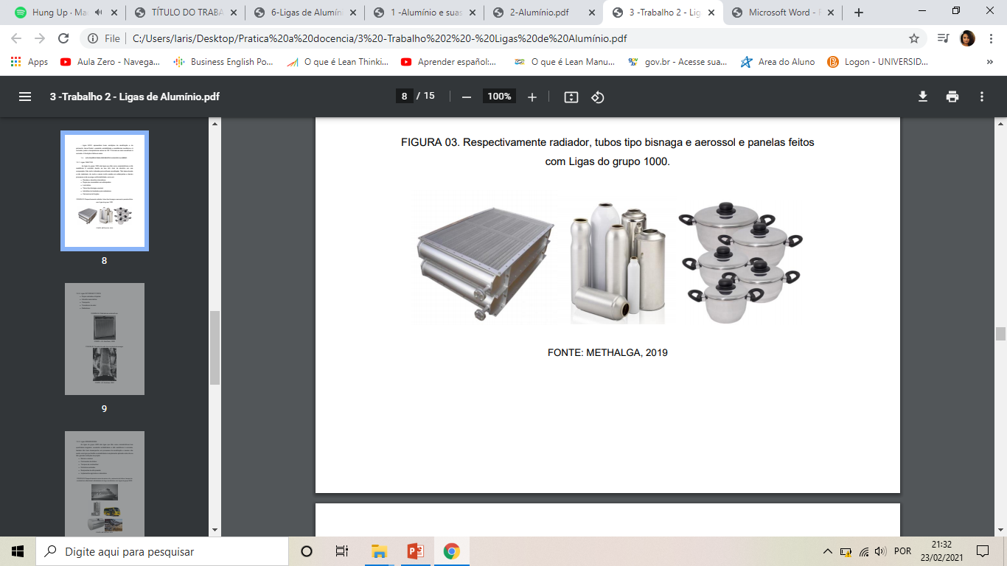
APLICAÇÕES PARA DIFERENTES LIGAS DE ALUMÍNIO
Ligas 1050/1100
Panelas e utensílios domésticos;
Peças que necessitam ser estampadas;
Luminárias;
Tubos tipo bisnaga e aerossol;
Indústrias de haletados para radiadores
Carrocerias de furgões
Radiador, tubos tipo bisnaga e aerossol e panelas feitos com Ligas do grupo 1000

Slide 71
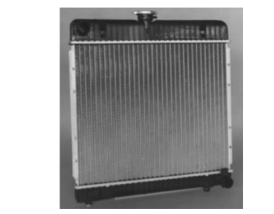
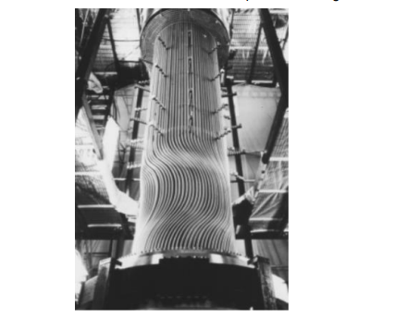
Ligas 2017/2024/2117/2219
Peças usinadas e forjadas;
Industria aeronáutica;
Transporte;
Trocadores de calor;
Radiadores.
Radiadores automotivos
Trocador de calor de uma planta de energia

Slide 72
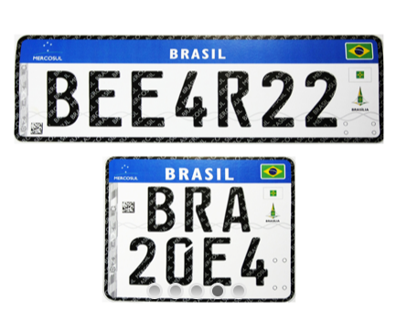
Ligas 3003/3104/3105
Placas de veículos;
Silos;
Tanques para indústria química;
Placas de trocadores de calor;
Carrocerias de ônibus.

Slide 73
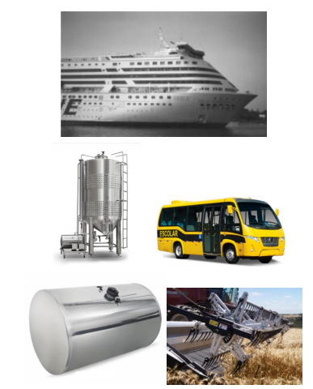
Ligas 5005/5052/5056
Barcos e cascos;
Carrocerias de ônibus;
Tanques de combustível;
Estruturas soldadas;
Recipientes de alta pressão;
Implementos agrícolas e rodoviários.
Casco de navios, silo, carroceria de ônibus, tanque de combustível, attachment colheitadeira de trigo constituídos com Ligas do grupo 5000.

Slide 74
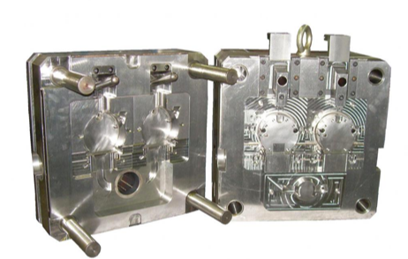
Ligas 6082/6061
Moldes de média e alta produtividade;
Estruturas, construção naval;
Indústria moveleira;
Rebites;
Vagões;
Oleodutos.
Molde fabricado com a liga da série 6XXX

Slide 75
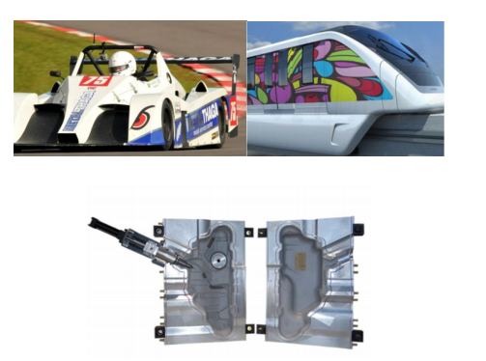
Ligas 7075/7178
Suas aplicações são muito variadas, mas sempre tendem a uma utilização em um campo onde o material sofrerá desgaste e onde exista alto risco, como:
Componentes em carros de corrida;
Componentes em aviões;
Componentes em trens-bala.
Carro de corrida, trem-bala e molde de sopro constituídos com Ligas do grupo 7000.

Slide 76
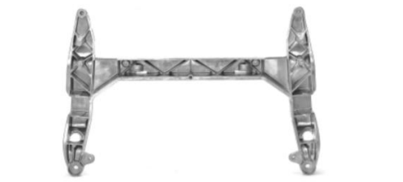
Ligas 242.0
Pistões e cabeçotes para aviões;
Motores a diesel e de motocicletas.
Peça aeronáutica moldada com ligas 242.0

Slide 77
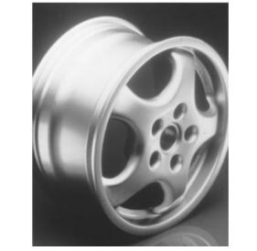
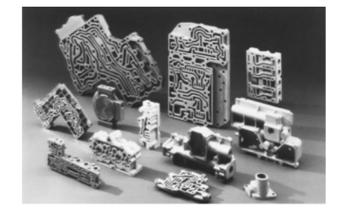
Ligas C355.0
Peças estruturais ou sob tensão;
Componentes de aviação;
Mísseis;
Rodas para automóveis.
Rodas automotivas moldadas em alumínio C3xx.x são muito utilizadas nos Estados Unidos.
Óleo-ductos para transmissões automotivas

Slide 78
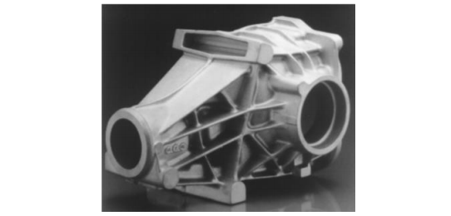
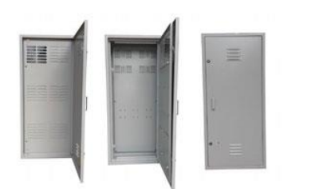
Ligas 413.0
Caixas de medidores de energia elétrica;
Peças externas de motores;
Peças fundidas com seções finas que requerem boa resistência a corrosão.
Caixa de diferencial de automóveis feita em alumínio moldado tipo 413.0
Caixa de medidores de energia elétrica

Slide 79
REFERÊNCIAS
ASSOCIAÇÃO BRASILEIRA DO ALUMÍNIO (ABAL). Fundamentos e Aplicações do Alumínio. Associação Brasileira do Alumínio. 68 p. São Paulo, 2007.
ASM. Speciality handbook, ASM international, 1993, pp. 31-46
Brown, T., Idoine, N., & Raycraft, E. 2019. World Mineral Production: 2013-2017.British Geological Survey. ISBN 978-0-85272-753-9.
Davis, J. 2001. Aluminum and Aluminum alloys. In: Understanding the Basics. pp. 351–416.
Davis, 2001. Introducion to aluminum and aluminum alloys, in Aluminum and aluminum alloys.
Drozdov, A. 2007. Aluminium: the thirteenth element.RUSAL Library. ISBN 978-5-91523-002- 5
HANDY TUBE. The Unified Numbering System, Why Designate a Materials Compoisition?. 2016. Disponível em:< https://handytube.com/the-unified-numberingsystem-why-designate-a-materials-composition/>
IAI - INTERNATIONAL ALUMINIUM INSTITUTE. Mining Process. 2018. Disponível em: <https://bauxite.world-aluminium.org/mining/process/>
IAI - INTERNATIONAL ALUMINIUM INSTITUTE. Refining Process. 2018. Disponível em: <https://bauxite.world-aluminium.org/index.php?id=208&L=0>
Kaufman, J., & Rooy, E. 2004. Aluminum alloy castings properties, processes and application.p. 321
Kaufman & Rooy 2004. The History of Aluminum Industry. Disponivel em : <https://aluminiumleader.com/history/industry_history>

Slide 80
Metalthaga. Ligas de alumínio. Disponível em: https://metalthaga.com.br/ligasde-aluminio/
Mundo Educação .Obtenção do Alumínio. c2020. Disponível em: <mundoeducacao.uol.com.br/quimica/obtencaoaluminio.htm#:~:text=A%20obten%C3%A7%C3%A3o%20do%20alum%C3%ADnio%20%C 3%A9,leva%20%C3%A0%20produ%C3%A7%C3%A3o%20de%20Alum%C3%ADnio)>
PADILHA, A. F. O Desenvolvimento de ligas de alumínio de ultraalta resistência mecânica: qual é o limite superior de resistência? 2020.
PAREDES, Ramón S. Cortés. 2017. Processos de fundição do alumínio. Curitiba : s.n., 2017.
Sankaran, K. K., & Mishra, R. S. 2017. Aluminum Alloys. In: Metallurgy and Design of Alloys with Hierarchical Microstructures. pp. 57–176. Elsevier.
SCHEID, P. Ligas de Alumínio. Materiais para Engenharia, Universidade Federal do Paraná, 2010. Disponível em: <http://ftp.demec.ufpr.br/disciplinas/TM052/Prof.Sheid/Aula_Aluminio.pdf>.
TOTAL MATERIA . Introduction to the Unified Numbering System of Nonferrous Metals and Alloys. 2003. Disponível em: <https://www.totalmateria.com/page.aspx?ID=CheckArticle&site=ktn&NM=81>.
Universidade Federal do Paraná. DEMEC. Curitiba, 2016. Disponível em: <http://ftp.demec.ufpr.br/disciplinas/EngMec_NOTURNO/TM343/Al%20e%20suas%20liga s.pdf>
USP. Fundamentos e Aplicações do Alumínio. Disponível em: <https://edisciplinas.usp.br/pluginfile.php/4638869/mod_resource/content/0/09_1f undamentosAlumnio.pdf#:~:text=Os%20elementos%20de%20liga%20aumentam,e%20elab orados%20ao%20mesmo%20tempo> .

